Slide 1


Slide 2
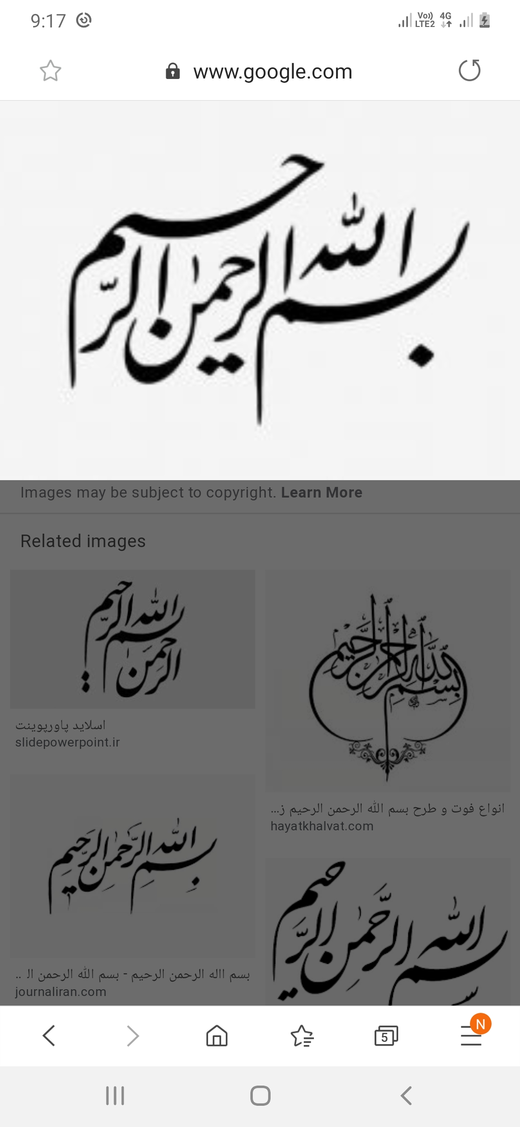

Slide 3

آموزشکده فنی و حرفه ای دختران ارومیه
کنترل کیفیت ۱
مدرس : نغمه کوهنورد

Slide 4

کلوئید ها و سیستم های کلوئیدی

Slide 5
طبقه بندی محلول های کلوئیدی
Sol
Gel
مایع در گاز، جامد در گاز
گاز در مایع ، مایع در مایع ، جامد در مایع
گاز در جامد ،مایع در جامد ، جامد در جامد

Slide 6
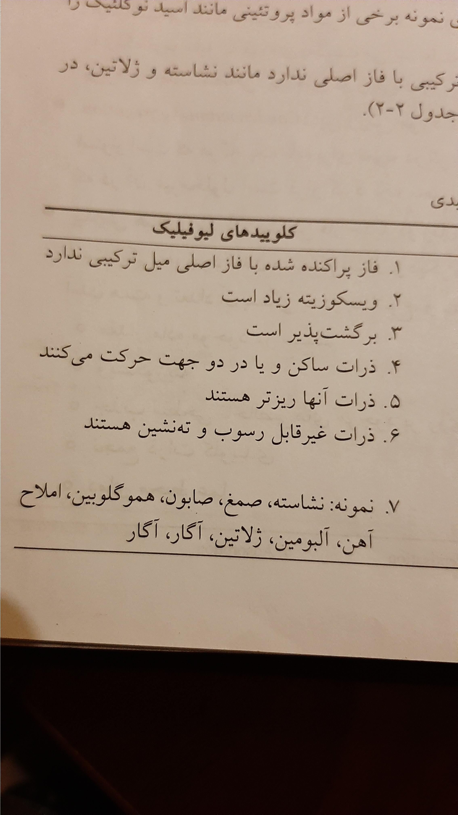
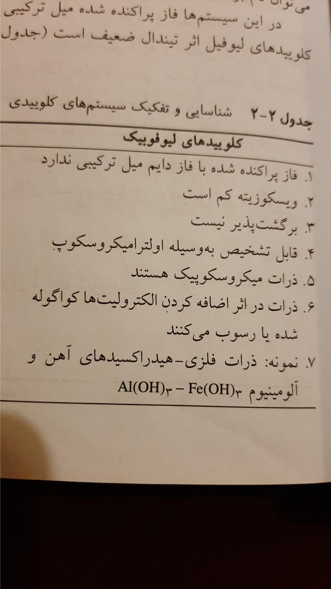
دوام محیط های کلوئیدی

Slide 7
امولسیون ها
آب در روغن
روغن در آب

Slide 8
امولسیون کننده یا امولسیفایر
خواص امولسیفایر خوب
طرق اضافه کردن امولسیفایر
Agent –in - water
Agent – in - oil

Slide 9
پرسش ها

